Slide 1


Моя малая Родина – поселок Селижарово Тверской области

Slide 2

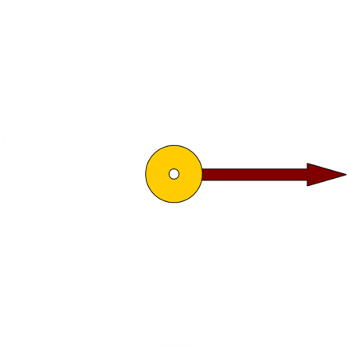
1
7
2
8
3
9
4
10
5
11
6
12

Slide 3

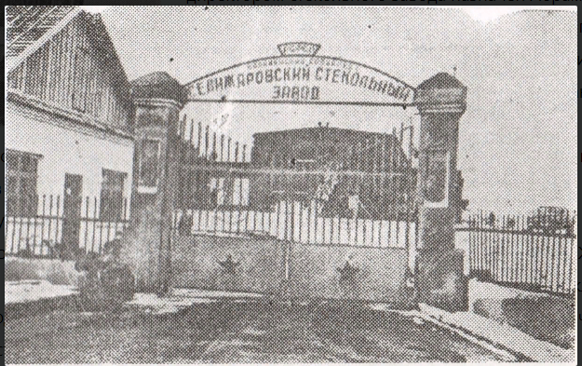


Вопрос 1 «Черный ящик»
https://www.youtube.com/watch?v=E_XMBOXCTHY

Slide 4
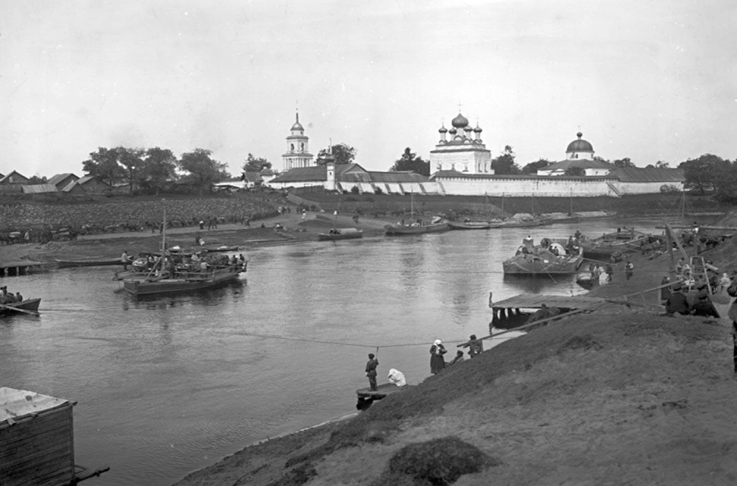
Вопрос 2
Откуда произошло название поселка Селижарово?
Кто знает, сколько километров от начала р.Селижаровки до места основания п.Селижарово?
ОТВЕТ
Название «Селижарово» происходит от реки Селижаровки, вытекающей из озера Селигер. А название озера Селигер относят к финскому языку и переводят как "прозрачное, изрезанное озеро". Длина реки-36км

Slide 5
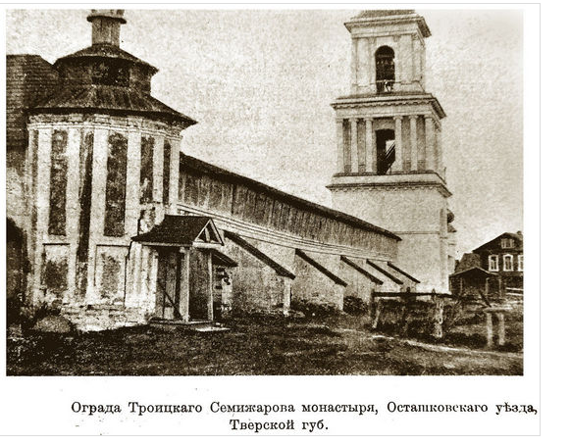
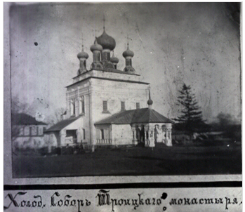
Вопрос 3
Что лежало в основе возникновения посада Селижарово? Как называлось раньше и как называется сейчас сейчас это сооружение?
ОТВЕТ
Свято-Троицкий монастырь, а сейчас церковь Петра и Павла

Slide 6
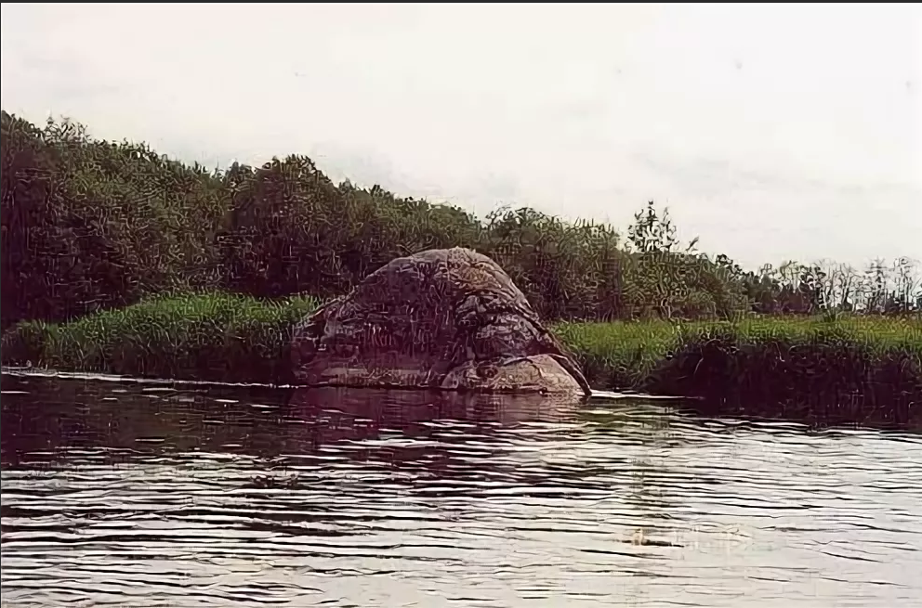
Вопрос 4
Как называется одна из достопримечательностей Селижаровского района? Где она находится?
ОТВЕТ
Камень Воробей, находится недалеко от деревни Никулино

Slide 7
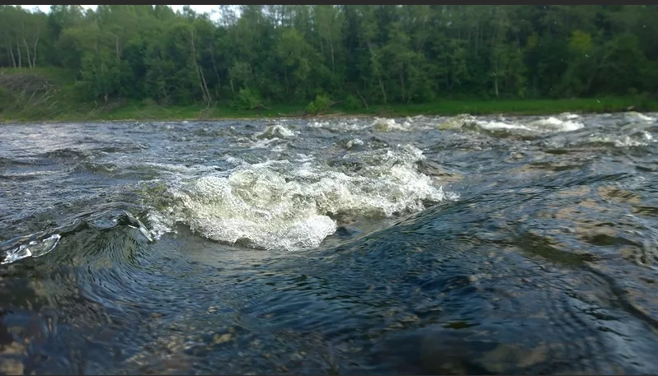
Вопрос 5
Угадай достопримечательность Селижаровского района по описанию:
В верховьях Волга - быстрая и каменистая река. Этот памятник природы находится недалеко от села Ельцы, где на протяжении одного километра падение воды достигает трех метров! Возник на участке выхода на поверхность пластов известняка повышенной прочности. Многочисленные водовороты и буруны создают шум воды, который слышен на большом расстоянии.
ОТВЕТ
Бенские пороги

Slide 8
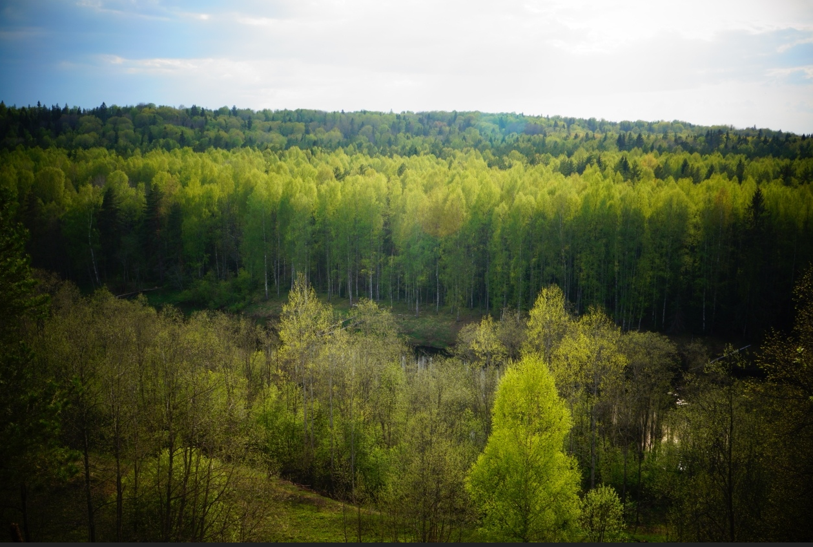
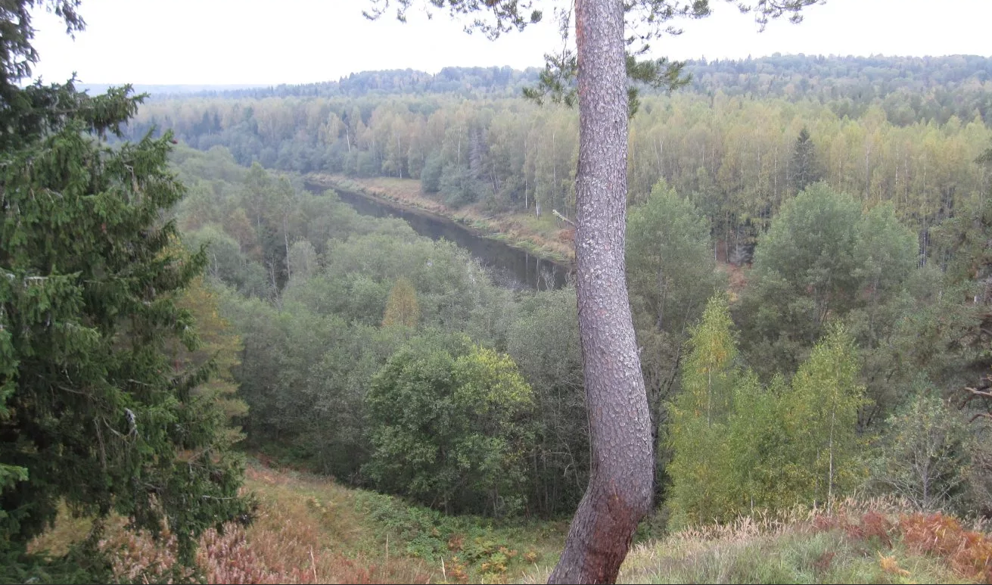
Вопрос 6
. Угадай памятник природы Селижаровского района по изображению. Почему он так называется?
ОТВЕТ
Угадай памятник природы Селижаровского района по изображению. Почему он так называется?

Slide 9
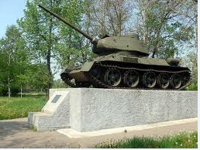
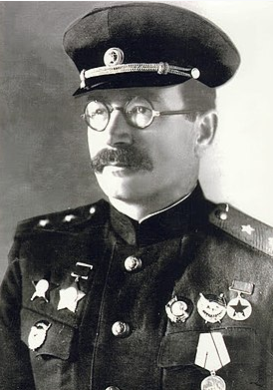
Вопрос 7
Назовите имя знаменитого маршала бронетанковых войск, уроженца д.Сковорово Селижаровского района. Именно ему посвящен памятник - танк у автовокзала в п.Селижарово.
ОТВЕТ
Ротмистров Павел Алексеевич

Slide 10
Вопрос 8
«Всюду взрывы, как гром, грохотали,
И в поселке горели дома.
Наших мирных людей убивали:
Что ни дом – то вдова, сирота
Много с вами, друзья, пережили,
Кто на фронте, а кто и в тылу.
Было трудно, но мы победили
Не дав свою землю врагу
Расскажите , что вы знаете о родном поселке в годы войны
ОТВЕТ
ВВ 1941 году мирная жизнь была прервана войной, вторжением немецких оккупантов. 93 дня хозяйничали гитлеровцы в районе. Неисчислимые бедствия принесли фашисты жителям. Райцентр был превращен в руины и пепел. Вскоре после нападения фашисткой Германии на нашу Родину Селижарово оказалось на одном из важнейших участков фронта, который преграждал путь немцам к Калинину и Москве. В июле - августе здесь велось строительство оборонительных сооружений на линии Осташков – Селижарово – Оленино - р. Днепр (западнее Вязьмы) – Спас – Демьянск - Киров, в котором активно участвовало население района. Тысячи селижаровцев, среди них 800 коммунистов и 1200 комсомольцев, в первые же дни войны ушли на фронт. В районе был создан партизанский отряд.
20 октября фашистские войска захватили Селижарово. Большая часть района в течение 93 дней была оккупирована врагом. За это время гитлеровцы зверски замучили 85 мирных человек. Враги уничтожили 214 населенных пунктов, разозлили 246 колхозов, истребили почти все поголовье скота. В Соколовском сельсовете из всех построек уцелела лишь одна баня.
В декабре 1941 г. началось наступление Красной Армии под Москвой. Войска 4-й ударной армии, выйдя во фланг вражеским частям, вынудили их отступить, а войска 22-й армии Калининского фронта 15 января 1942 г. освободили Селижарово.
Оккупанты почти полностью уничтожили поселок: из 560 домов осталось лишь 26 на окраинах.

Slide 11
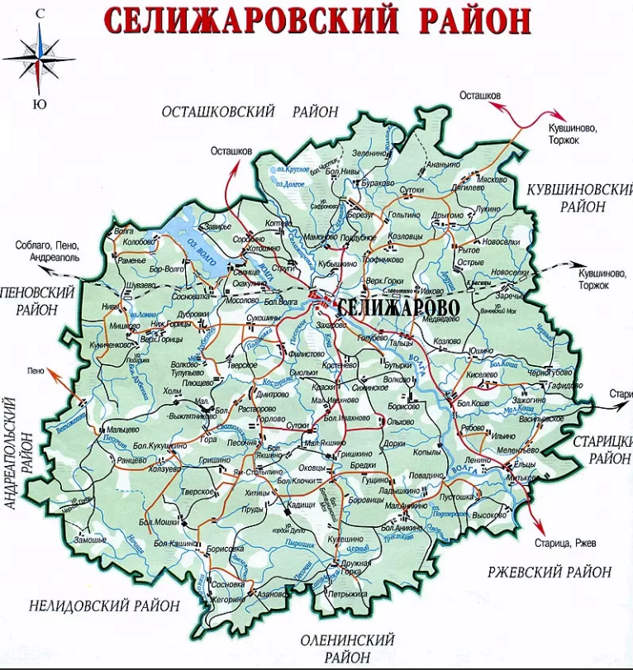
Вопрос 9
С какими районами граничит Селижаровский муниц. округ?
ОТВЕТ

Slide 12

Вопрос 10
Что изображено на гербе Селижаровского района?
ОТВЕТ
Утвержден в 1996 году.

Slide 13
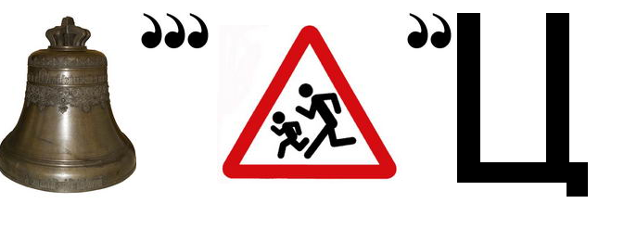
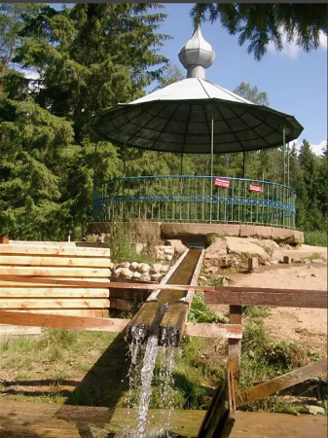
Вопрос 11
Разгадайте ребус. С каким замечательным местом нашего района связано это слово?
ОТВЕТ
Святой колодец или Оковецкий ключ

Slide 14
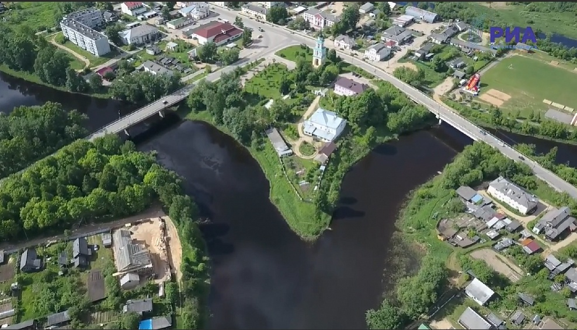
Вопрос 12
Какое место п.Селижарово изображено на фотографии?
ОТВЕТ
Место впадения р.Селижаровки в р.Волгу

